Slide 1
О мерах государственной поддержки для молодежи Ярославской области
Ярославль, 2022 г.

Slide 2
ПОКАЗАТЕЛИ МСП В ЭКОНОМИКЕ ЯРОСЛАВСКОЙ ОБЛАСТИ
единиц
ЧИСЛЕННОСТЬ РАБОТАЮЩИХ НА МСП
КОЛИЧЕСТВО СУБЪЕКТОВ МСП
тыс. чел.
2019
2020
2021
06.2022
2019
2020
2021
КОЛИЧЕСТВО САМОЗАНЯТЫХ
единиц
В настоящее время молодые лица до 30 лет заняты в таких отраслях как:
Финансы
Торговля
Сфера услуг
ИТ сектор
2020
2021
06.2022

Slide 3
ИНСТИТУТЫ ПОДДЕРЖКИ БИЗНЕСА ЯРОСЛАВСКОЙ ОБЛАСТИ
→ мойбизнес76.рф
→ (4852) 594-754
НАЛОГОВЫЕ ЛЬГОТЫ
ОБРАЗОВАТЕЛЬНЫЕ
ФИНАНСОВЫЕ
ИНФОРМАЦИОННО-КОНСУЛЬТАЦИОННЫЕ
ИМУЩЕСТВЕННЫЕ
ПРОДВИЖЕНИЕ, МАРКЕТИНГ

Slide 4
ФИНАНСОВАЯ ПОДДЕРЖКА МСП
ЛЬГОТНЫЕ ЗАЙМЫ
→ fond76.ru
→ (4852) 58-80-84
АНТИКРИЗИСНЫЙ
ИНВЕСТИЦИОННЫЙ
на инвестиционные цели (модернизация, технологическое перевооружение, расширение производства)
ОБОРОТНЫЙ
на пополнение оборотных средств
Размер
до 500 тыс руб
Размер
до 5 млн руб
Размер
до 5 млн руб
Ставка
5% годовых
Ставка
1% годовых*
Ставка
5% годовых**
Срок
до 1 года
Срок
до 3 лет
Срок
до 1 года
НАЧИНАЮЩИЙ
осуществление деятельности менее 1 года
САМОЗАНЯТЫЙ
плательщикам налога на профессиональный доход
ПОРУЧИТЕЛЬСТВО
Размер
до 500 тыс руб
Размер
до 500 тыс руб
Размер
до 25 млн руб
Ставка
1% годовых
Ставка
1% годовых
Вознаграждение
0,5% годовых
Срок
до 3 лет
Срок
до 3 лет
Срок
до 5 лет
* на условиях софинансирования
** 5% с софинансированием
Notes:
Добавить

Slide 5
ГРАНТЫ МОЛОДЫМ ПРЕДПРИНИМАТЕЛЯМ
→ мойбизнес76.рф
→ (4852) 400-018
СУММА И СРОКИ ВЫДАЧИ
УСЛОВИЯ
НА ЧТО?
от 100 тыс. рублей
до 500 тыс. рублей
3-4 квартал 2022 года
аренда и ремонт
приобретение ПО, оргтехники, оборудования
оплата первых взносов по договорам лизинга
- услуги связи и т.д.
возраст до 25 лет
бесплатное обучение в центре «Мой бизнес»
софинансирование не менее 25% от стоимости проекта

Slide 6
ЗАКУПКИ У СУБЪЕКТОВ МСП
Центр развития поставщиков
→ мойбизнес76.рф
→ (4852) 33-33-36
для субъектов малого и среднего предпринимательства, бесплатно
Обучение участию в торгах с «0». Консультирование по прохождению конкурсных процедур
Маркетинговые исследования по данным электронных площадок
Помощь в регистрации на электронных торговых площадках
Поиск и направление извещений о закупках продукции по профилю предприятия. Мониторинг планов закупок
Семинары по закупкам. Круглые столы с заказчиками
Помощь при оформлении конкурсной документации

Slide 7
КОНСУЛЬТАЦИИ И ОБУЧЕНИЕ
Центр поддержки предпринимательства
→ мойбизнес76.рф
→ (4852) 594-754
для субъектов малого и среднего предпринимательства и самозанятых граждан, бесплатно/софинансирование* (10%)
Консультации по вопросам предпринимательской деятельности
Проведение обучающих мероприятий по повышению квалификации сотрудников субъектов МСП
Проведение тренингов, семинаров, конференций, форумов
Тренинги:
Семинары:
Форумы:
Финансы
Сертификация
Господдержка
Маркетинг
Патентование
Право
Кадры
Пожарная безопасность
Охрана труда
Профессиональные стандарты
Азбука предпринимателя
Генерация бизнес-идей
Мама-предприниматель
Школа предпринимателя
Защита персданных
Бизнес-планирование
Правовые аспекты
Участие в госзакупках
Хакатон
Лестница компетенций Креативные индустрии Молодежный форум
Сертификация товаров, работ, услуг*
Проведение патентных исследований на регистрацию товарного знака*
Организация участия в выставочно-ярмарочных мероприятиях в России и межрегиональных бизнес-миссиях
Поддержка в размещении продукции на маркетплейсах

Slide 8
ПОДДЕРЖКА ИННОВАЦИЙ
→ corpmsp76.ru
→ (4852) 33-33-36
для малых инновационных предприятий, упаковка проектов для получения венчурного финансирования федеральных институтов развития и венчурных фондов
Финансирование проектов НИОКР
Фонд реализует программы инновационного развития, направленные на создание новых и развитие действующих высокотехнологичных компаний, коммерциализацию результатов научно-технической деятельности
УМНИК
500 тыс руб. не более 24 мес.
молодым инноваторам
СТАРТ
стартапам
до 24 млн руб. на 12 мес.

Slide 9
СОЦИАЛЬНЫЙ КОНТРАКТ
Департамент труда и социальной поддержки населения ЯО
→ yarregion.ru/depts/dtspn
→ (4852) 400-345, 400-347
Социальный контракт заключается с малоимущими семьями и малоимущими гражданами*
ОСУЩЕСТВЛЕНИЕ ИНДИВИДУАЛЬНОЙ ПРЕДПРИНИМАТЕЛЬСКОЙ ДЕЯТЕЛЬНОСТИ
до 350 000 руб единовременно (с 1 июля 2022 года)
до 30 000 руб на обучение
срок действия контракта до 12 мес
ВЕДЕНИЕ ЛИЧНОГО ПОДСОБНОГО ХОЗЯЙСТВА
до 200 000 руб единовременно (с 1 июля 2022 года)
до 30 000 руб на обучение
срок действия контракта до 12 месяцев
наличие у заявителя (членов его семьи) земельного участка, размером не более 1,5 Га
Подать заявление и документы можно
орган соцзащиты по месту жительства
в МФЦ
через ЕПГУ на
gosuslugi.ru
* среднедушевой доход не должен превышать величину прожиточного минимума на душу населения, установленного в регионе, на год заключения социального контракта

Slide 10
РАЗВИТИЕ С/Х КООПЕРАЦИИ
Информационно-консультационная служба АПК
→ yariks.info
→ (4852) 76-54-76
для субъектов малого и среднего предпринимательства, осуществляющих деятельность в сфере АПК (крестьянские (фермерские) хозяйства, сельскохозяйственные потребительские кооперативы)
Правовая поддержка
Бизнес-планирование*
Обучение, проведение семинаров, тренингов, вебинаров
Информационно-консультационная поддержка
Технологическое сопровождение*
Формирование пакета документов для получения грантов и субсидий
Организация ярмарочных мероприятий
Обеспечение регистрации на портале «Бизнес-навигатор МСП»
* услуга платная

Slide 11
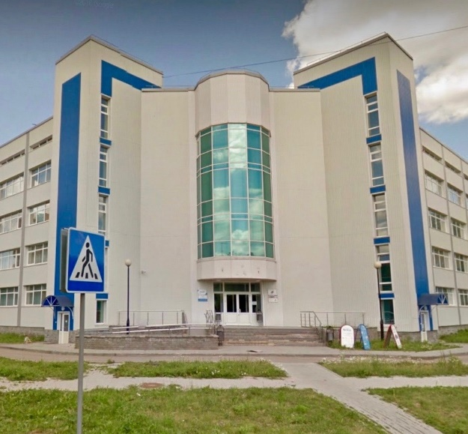
ИМУЩЕСТВЕННАЯ ПОДДЕРЖКА
→ corpmsp76.ru
→ (4852) 33-33-36
для субъектов малого и среднего предпринимательства, срок деятельности которых не превышает 3-х лет, на конкурсной основе
БИЗНЕС-ИНКУБАТОР
Ярославль, ул. Чехова, 2
площадь для сдачи
в аренду – 1,548 тыс. м²
стоимость аренды – от 150 руб./м²
офисные помещения от 2 до 8 рабочих мест
полностью оборудованы мебелью, офисной техникой, телефон, интернет
Дополнительные услуги:
Консультационные услуги по юридическим вопросам и бухгалтерскому учету
Услуги копи-центра
Комната переговоров (до 20 мест)
Конференц-зал (до 100 мест)
Ссылка на Перечни областного и муниципального имущества для предоставления в аренду СМиСП и самозанятым на льготных условиях:
yarregion.ru/depts/dugi/Pages/smsp/smsp_gl

Slide 12
СПЕЦИАЛЬНЫЙ НАЛОГОВЫЙ РЕЖИМ ДЛЯ САМОЗАНЯТЫХ ГРАЖДАН
→ npd.nalog.ru
Федеральная налоговая служба
→ мойбизнес76.рф
КОМУ ПОДХОДИТ ЭТОТ НАЛОГОВЫЙ РЕЖИМ:
Новый спецрежим могут применять физлица и ИП (самозанятые), у которых одновременно соблюдаются следующие условия:
- Они получают доход от самостоятельного ведения деятельности или использования имущества, который не может превышать 2,4 млн руб. в год
- При ведении этой деятельности не имеют работодателя, с которым заключен трудовой договор
- Не привлекают для этой деятельности наемных работников по трудовым договорам
- Вид деятельности, условия ее осуществления или сумма дохода не попадают в перечень исключений, указанных в статьях 4 и 6 № 422-ФЗ от 27.11.2018
4%
Ставка налога при
работе с физлицами
6%
Ставка налога при
работе с ИП и юрлицами
Простая регистрация
через интернет
Легальная работа
без статуса ИП
Без кассы,
без отчетности
Интеграция
с IT-платформами
Автоматическое формирование справок о полученных доходах
Нет обязательных
и фиксированных платежей при отсутствии дохода
Все расчеты и оплата налогов - в “один клик” через приложение
10 000
рублей - налоговый капитал на развитие
ФИНАНСОВАЯ
ПОДДЕРЖКА
ПРОДВИЖЕНИЕ
ПРОДУКЦИИ
СПЕЦИАЛЬНОЕ
ОБУЧЕНИЕ
ДОПОЛНИТЕЛЬНО
Микрозайм на старт деятельности
Гарантийная поддержка, поручительства
Кредит по льготной ставке
Популяризация продукции
Содействие в соблюдении требований к продукции
Содействие в размещении на электронных площадках
Консультации, обучающие мероприятия
Участие в акселерационных программах, конференциях форумах, бизнес-миссиях, выставках, конкурсах
Имущественная поддержка
Поддержка в сфере ремесленной деятельности
Поддержка с/х производств
Не распространяется:
Поддержка в области инноваций и промышленного производства
Экспортная поддержка
Поддержка в сфере социального предпринимательства

Slide 13
РЕГИОНАЛЬНЫЕ ЛЬГОТЫ ПО НАЛОГООБЛОЖЕНИЮ ДЛЯ СУБЪЕКТОВ МСП
Департамент финансов ЯО
→ yarregion.ru/depts/depfin
ПАТЕНТНАЯ СИСТЕМА
НАЛОГООБЛОЖЕНИЯ
НАЛОГОВЫЕ КАНИКУЛЫ
ДЛЯ ИП до 01.01.2025 года
• | Расширение видов деятельности
• | Дополнительная дифференциация муниципальных образований по территориям действия патента
• | Снятие ограничений по применению ПСН для отдельных видов деятельности
Для ИП за первые 2 года
с момента государственной регистрации при применении ПСН или УСН для отдельных видов деятельности
(до 73 видов деятельности)
(сельское хозяйство, обрабатывающие производства, образование, социальные и бытовые услуги, деятельность по предоставлению мест для временного проживания)

Slide 14
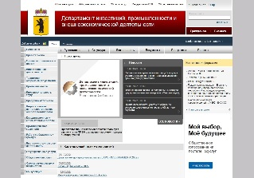
ИНФОРМАЦИОННЫЕ РЕСУРСЫ
vk.com/moibizbiz76
ok.ru/moi.biz76
t.me/moibiz76
→ мойбизнес76.рф
Центр «Мой бизнес»
→ yarregion.ru/depts/der
Департамент ИПиВЭД
→ fond76.ru
Фонд поддержки МСП
→ мсп.рф
Цифровая платформа
→ corpmsp76.ru
Корпорация развития МСП

Slide 15
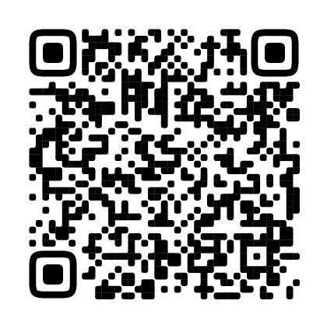
г. Ярославль, ул. Свердлова, 25д (3 этаж)
+7 (4852) 594-754
мойбизнес76.рф
cppyar@yandex.ru
vk.com/moibizbiz76
ok.ru/moi.biz76
Подписывайтесь, чтобы быть в курсе всех мер поддержки бизнеса
t.me/moibiz76

